Slide 1
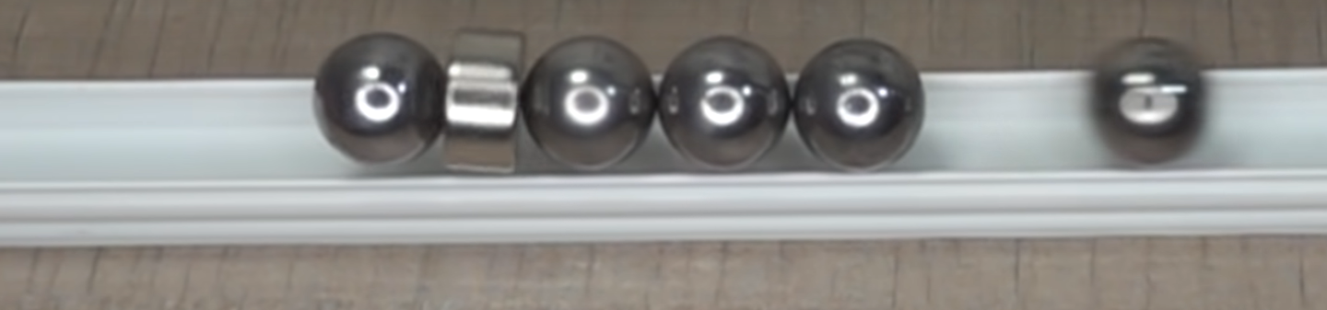
高斯槍
第十組:12212 林致中 12213林廉興 12217 徐晧倫

Slide 2
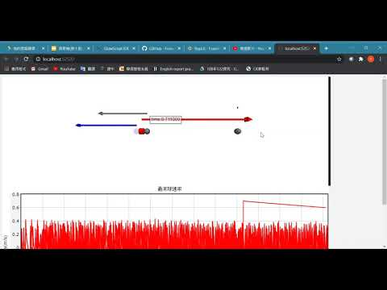
程式動畫模擬 (glowscript)

Slide 3
壹、研究動機
貳、研究目標
參、物理概念
肆、實驗設計
伍、實驗結果
陸、活動照片
柒、資料來源

Slide 4
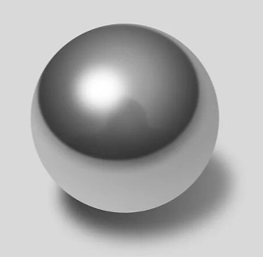
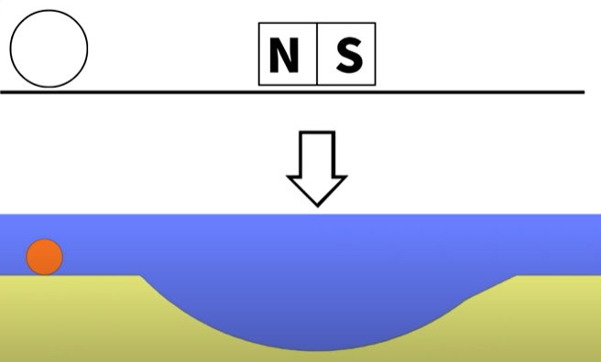
研究動機
S
N
磁鐵+鐵球=槍?
科展的熱門主題
初估做得出來
透過程式避免掉外在干擾

Slide 5
研究目標
為什麼磁鐵+鐵球能讓球像子彈般射出去?
射出的球速是多快?
是不是加上幾組就能達到加倍的效果?
V=?
出
S
N
入

Slide 6
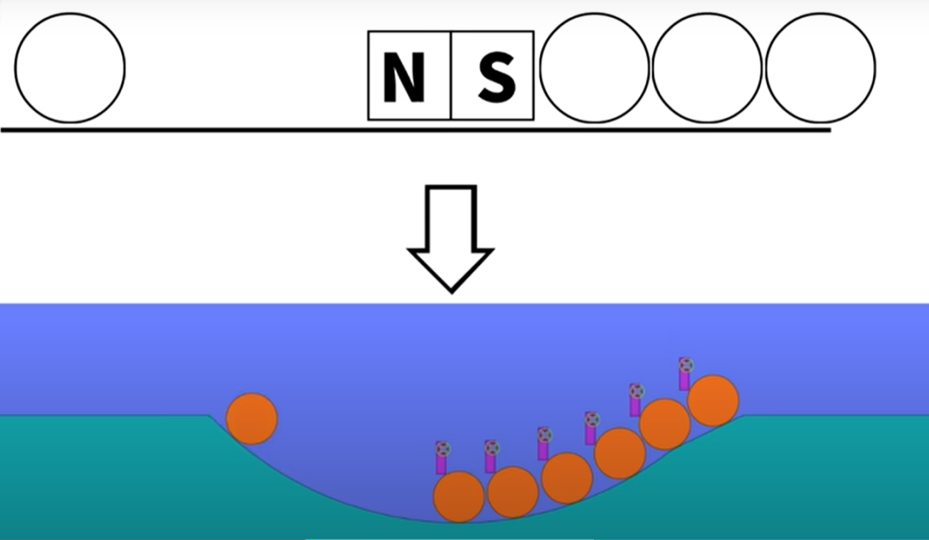
物理概念
牛頓擺
碰撞
磁力
動量守恆

Slide 7

程式模擬優點
數顆鐵球可保持一致(重量、硬度、大小…)
速度測量較實際儀器測量更為精準

Slide 8
實驗設計
實際測量磁力大小
帶入excel算出線性回歸公式
建立函數
輸入基本設定

Slide 9
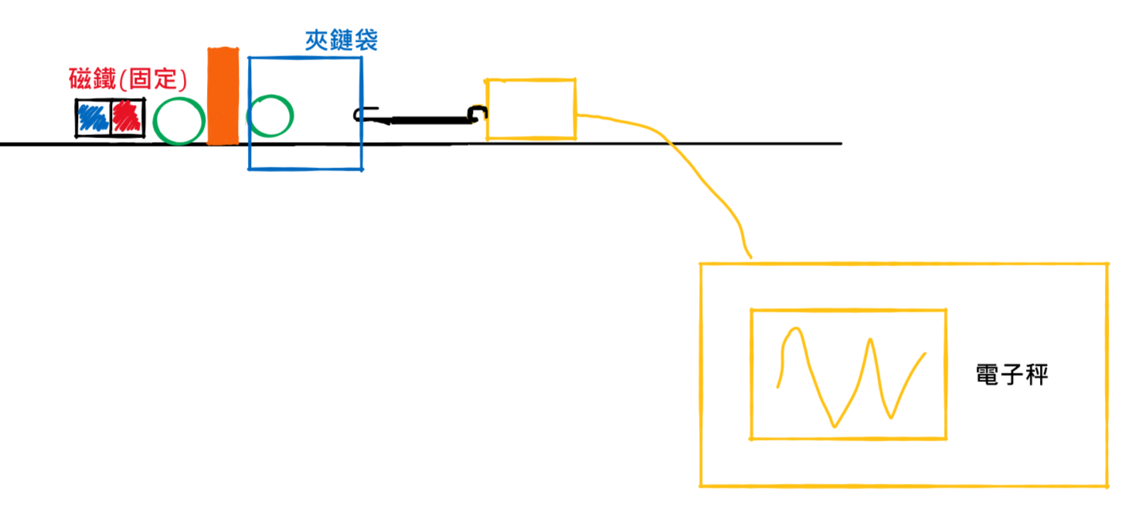
測量磁力
電子彈簧秤

Slide 10

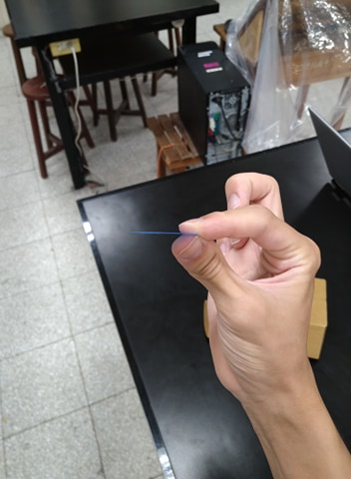
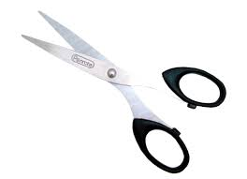
實驗設計
1.將一厚度均勻之L型資料夾分割為數小片

Slide 11
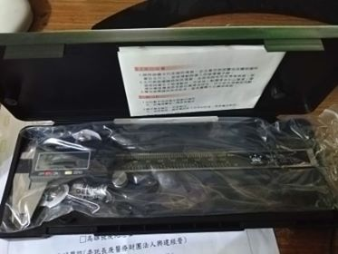
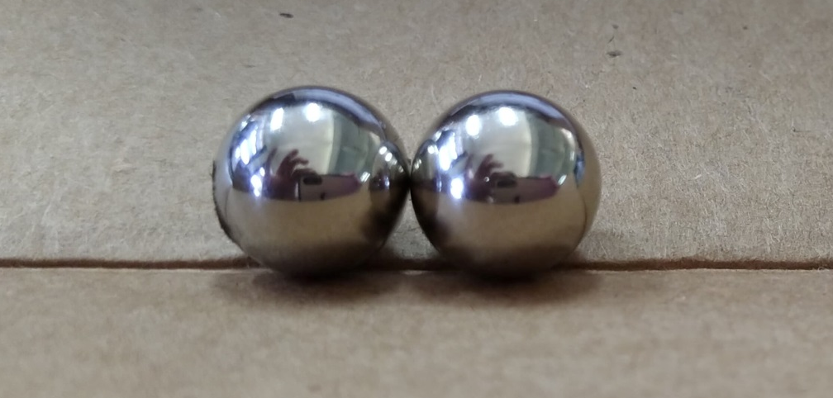
實驗設計
L夾厚度=0.1825mm
以游標尺 —1.將十個小片疊在一起測厚度
2.量鐵球直徑
3.磁鐵長度
以電子秤 —測量鐵球質量

Slide 12
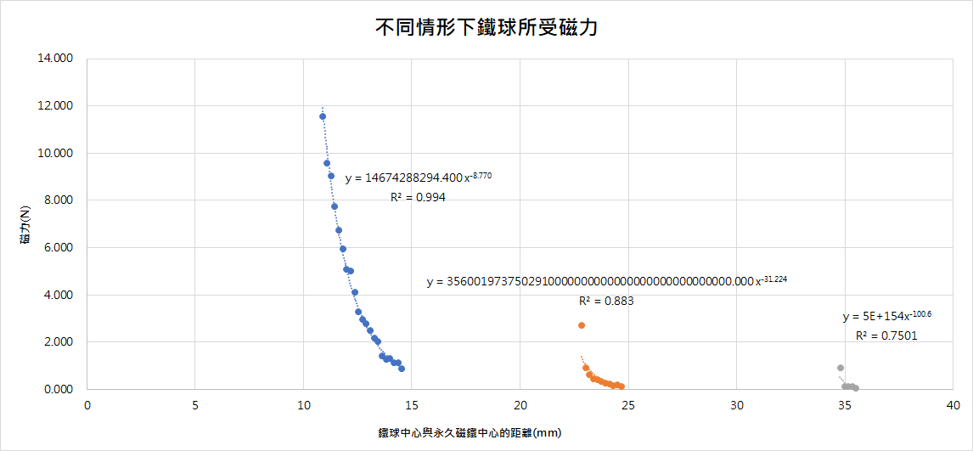
實驗結果
表(一)

Slide 13
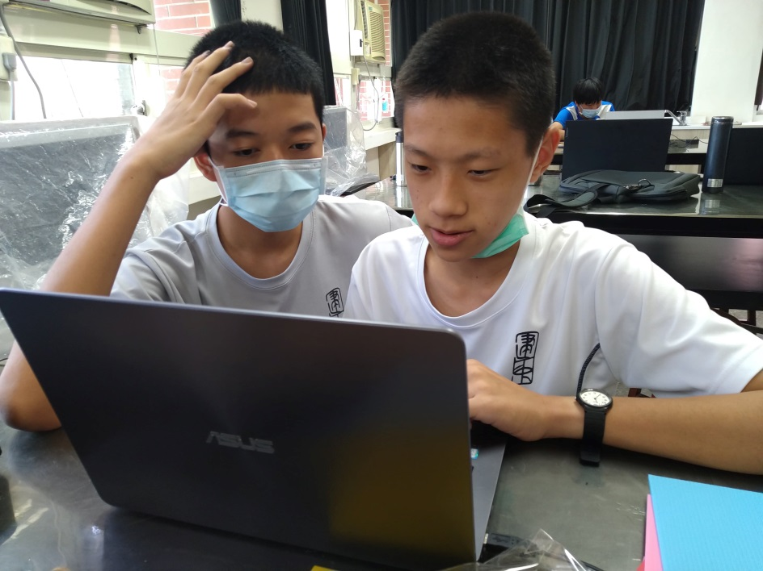
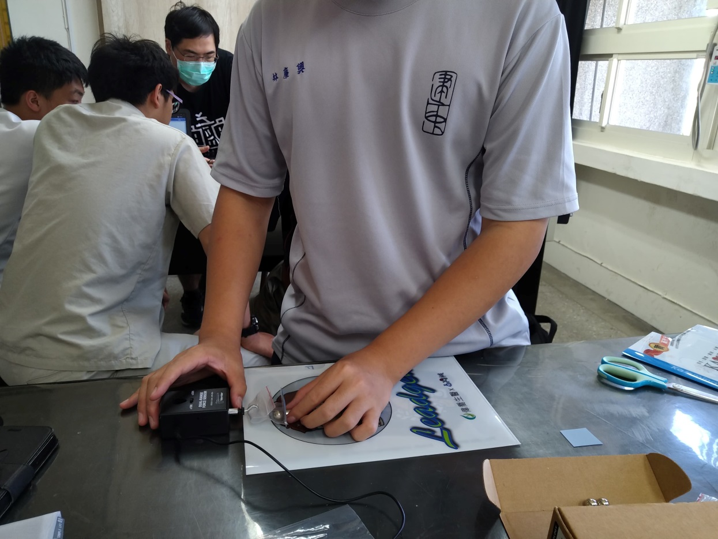
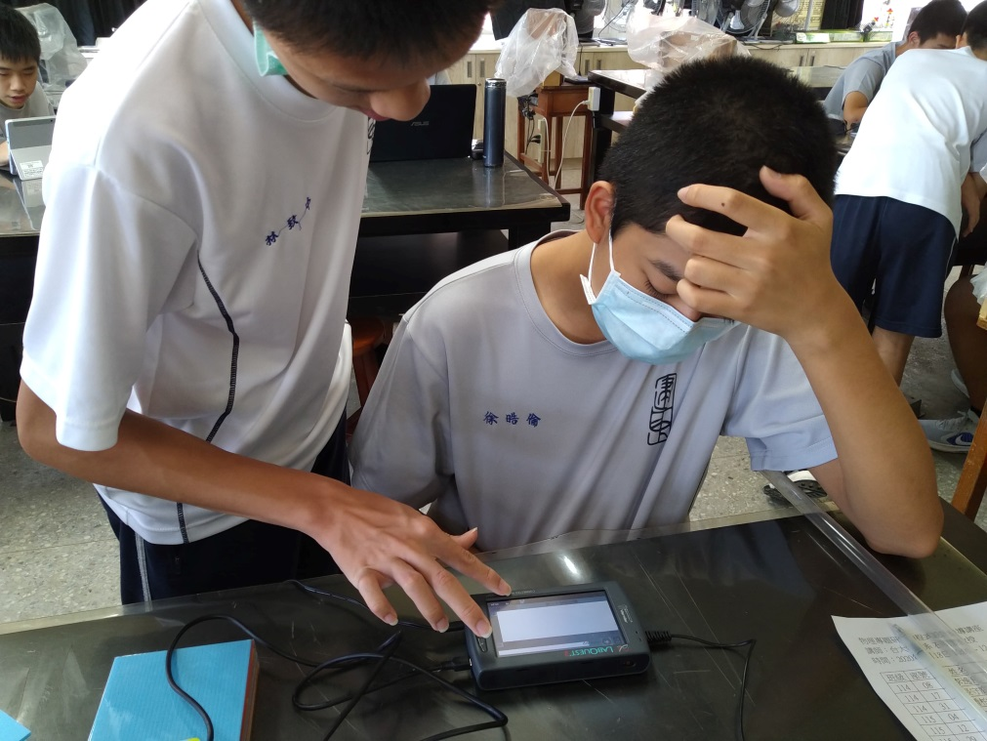
實驗活動照

Slide 14
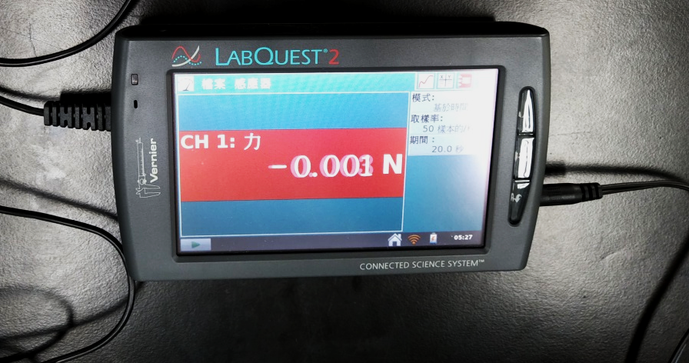
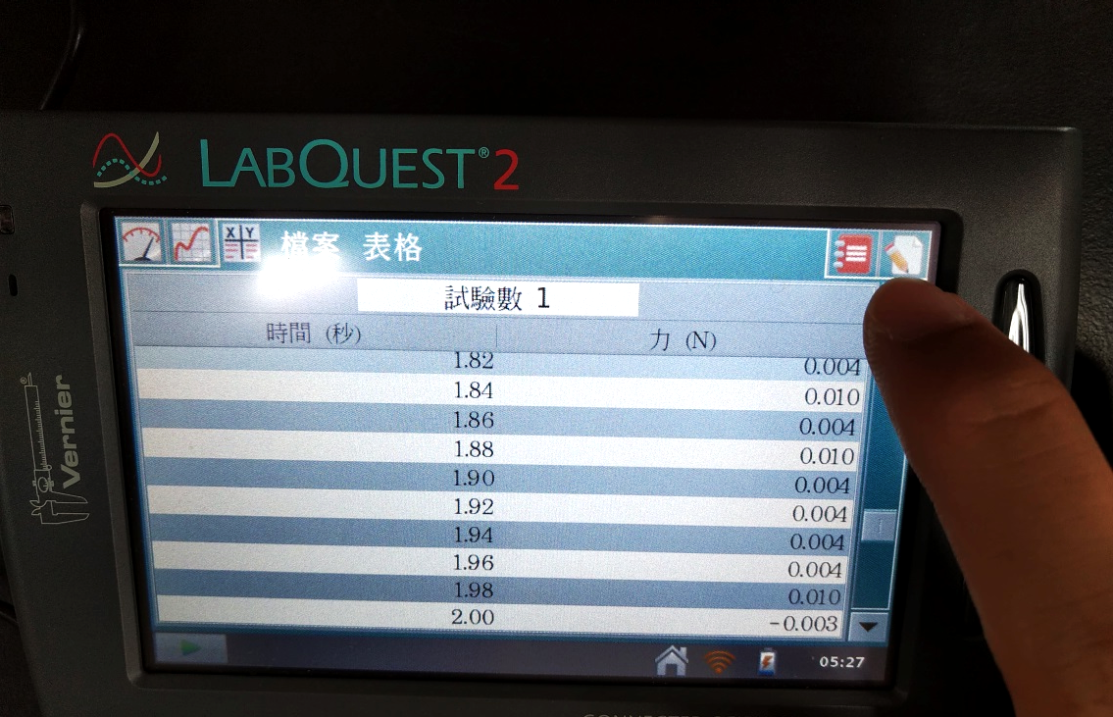
實驗活動照

Slide 15
程式碼
https://github.com/Forever-CodingNoob/vpython-gaussAccelerator

Slide 16
資料來源
https://ys.ylib.com/upload/learnPDF/10-081L.pdf
科學少年雜誌雙用延伸資料
https://www.youtube.com/watch?v=xTEhMdIl84A
【Fun科學】真‧高斯槍的實彈射擊(鐵釘的穿刺力)

